Slide 1
CG Term Project
Ray Tracing
2009210002 도 병 수
2009210016 조 은 빛

Slide 2
Overview
목표
Lighting과 텍스쳐 맵핑을 이용한 그래픽 예제
OpenGL과 C++ 사용
투명한 구체 등을 이용한 Reflection과 Ray tracing 구현
내용
빛의 이동에 따른 Reflection 과 Refraction, Ray tracing 관찰
구체의 이동에 따른 Reflection 과 Refraction, Ray tracing 관찰

Slide 3
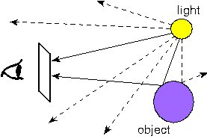
How to implement
기본 개념
각각의 픽셀에 대해 Ray를 쏴서 그 색을 찾기

Slide 4
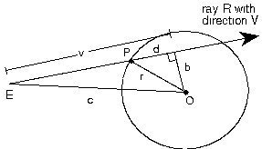
How to implement
Sphere intersection
b와 반지름의 크기 비교로 intersection의 유무 파악
각 구체의 intersection point 파악 후 Ray에 대해 가까운 값 적용
각각의 intersection point에 대한 색 지정

Slide 5
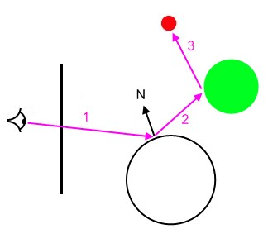
How to implement
Reflection
입사된 빛을 통해 반사된 빛의 방향과 속성 파악
Depth가 0이 될 때 까지 되거나 Light로 향하게 되면 Tracing을 종료함

Slide 6
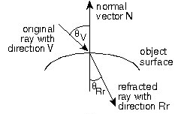
How to implement
Refraction
각 매질에 대한 굴절률 n을 통해 굴절 각 계산
굴절 된 빛을 통해 굴절 된 빛의 방향과 속성 파악

Slide 7
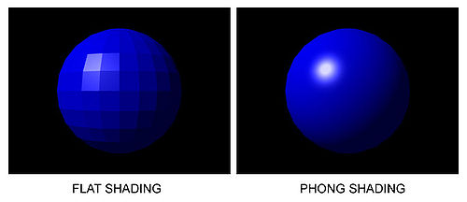
How to implement
Phong shading
도형을 그리는 FLAT과 Graud 와는 달리 카메라에서 Ray를 쏘아 추적하여 색을 칠함
픽셀 단위로 계산해서 RGB값 구하기
Ambient + Specular + Diffuse

Slide 8
How to implement
빛과 구체의 이동
For 문 이용 해서 (rcosθ)^2+(rsinθ)^2=r^2을 이용 해서 원 모양을 그리면서 이동
이동하는 구체와 빛에 따라서 변화하는 reflection, refraction, ray tracing 모습 관찰
Camera 의 위치도 변화시키면서 변화하는 모습 관찰

Slide 9
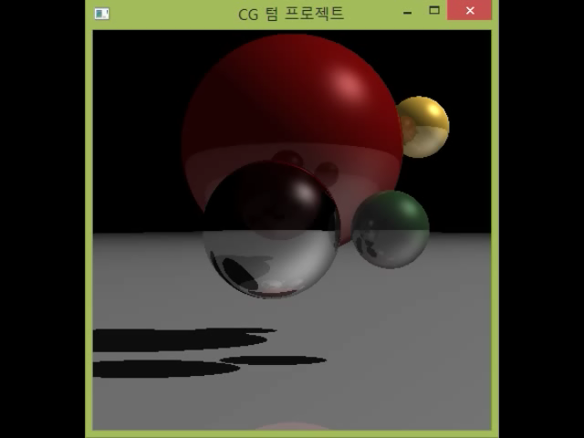
Result

